Slide 1
La politica di coesione
PREMESSA GENERALE

Slide 2
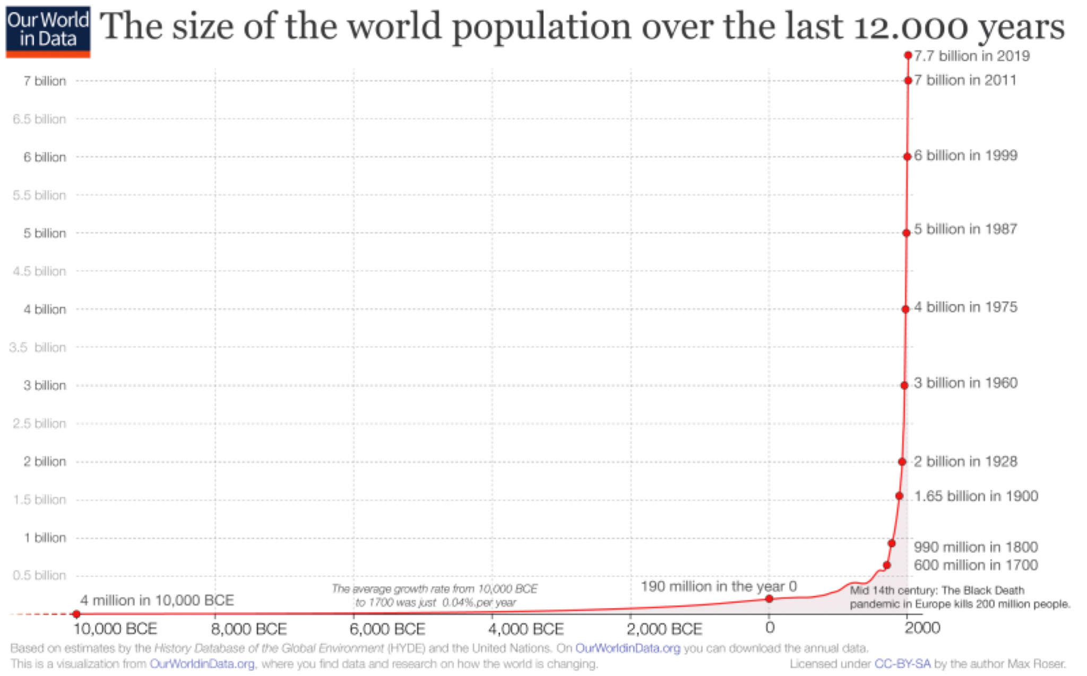
Anno | Miliardi | Anni trascorsi
1800 | 1 | …
1927 | 2 | 127
1960 | 3 | 33
1974 | 4 | 14
1987 | 5 | 13
1999 | 6 | 12
2011 | 7 | 12
2023* | 8 | 12
2037* | 9 | 14
2055* | 10 | 18
2088* | 11 | 33
*World Population Prospects 2017 (United Nations Population Division)
Notes:
Proietta questa slide senza commento, lascia un poco di tempo agli studenti per guardarla bene e domanda: cosa ci raccontano questo grafico e tabella?
Qui sotto qualche informazione in più per comprendere le informazioni:
La crescita demografica è l'aumento del numero di individui in una popolazione.
Il tasso di crescita della popolazione è la velocità con cui il numero di individui di una popolazione aumenta in un dato periodo di tempo come frazione della popolazione iniziale.
La crescita globale della popolazione umana è pari a circa 75 milioni ogni anno, o 1,1 % all'anno con la popolazione mondiale che è cresciuta da 1 miliardo nel 1804 a 7 miliardi nel 2011.
Le stime prevedono una popolazione di 8 miliardi entro la metà del 2023 e 10 miliardi nel 2056, con una stabilizzazione tra 10 e 11 miliardi fino alla fine del secolo.
Alcuni paesi stanno sperimentando un declino della popolazione, ossia una crescita negativa, tra questi l’Italia

Slide 3
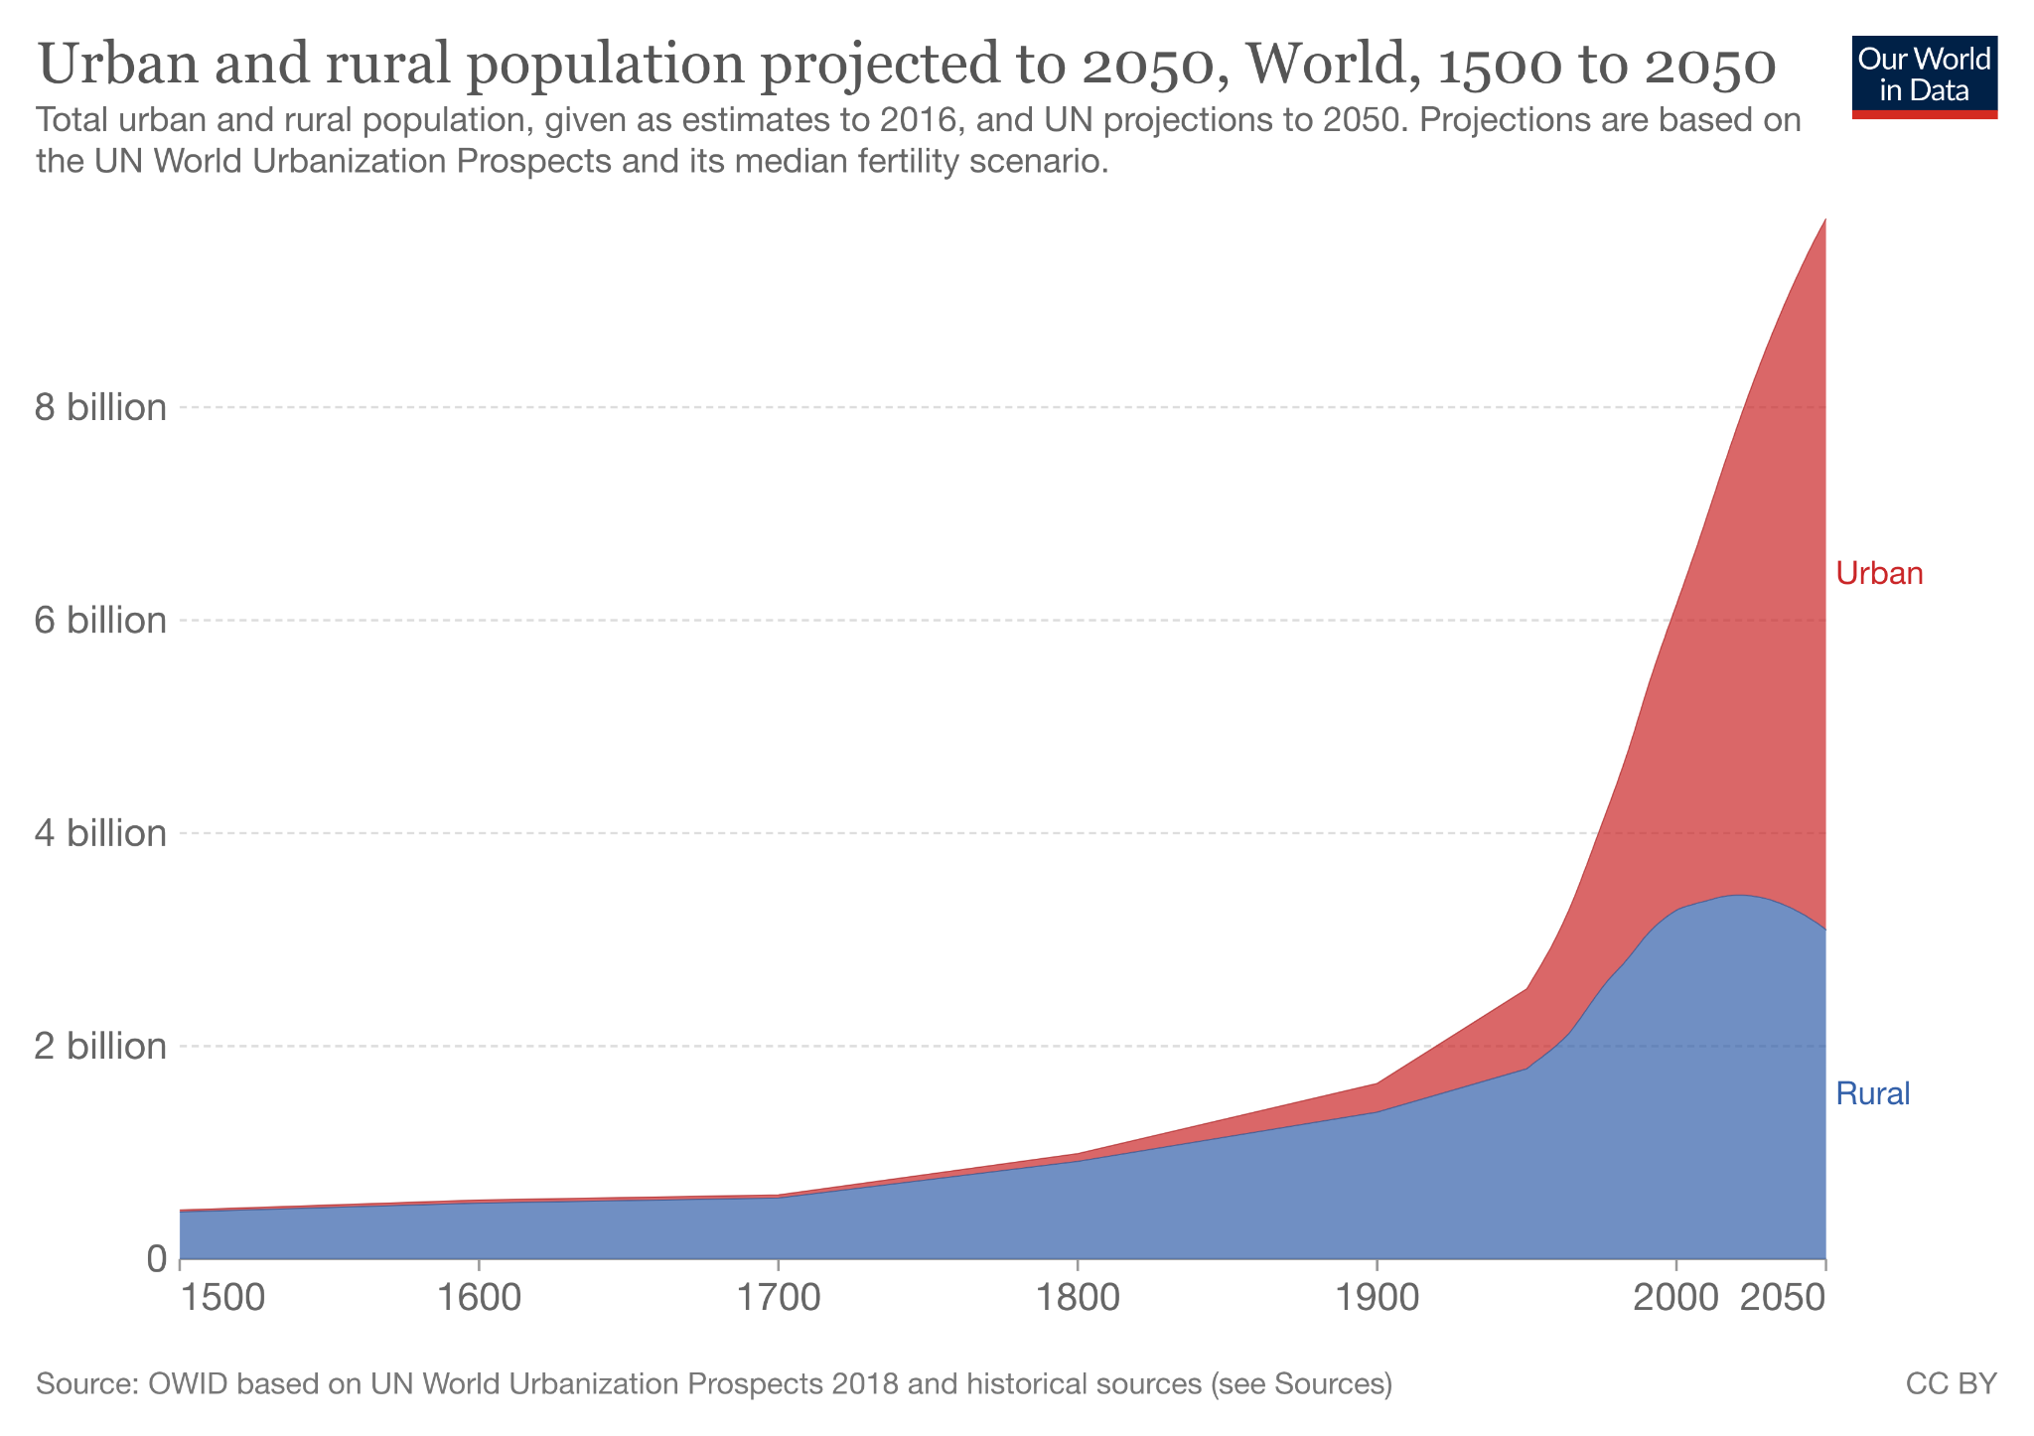
Notes:
Proietta questa slide senza commento, lascia un poco di tempo agli studenti per guardarla bene e domanda: cosa ci racconta questo grafico?
Qui sotto qualche informazione in più per comprendere le informazioni:
Fin alla seconda metà del 19° secolo in tutti paesi del mondo la maggioranza della popolazione era rurale, viveva cioè sparsa in insediamenti minori distribuiti su ampi territori, mentre il fenomeno urbano era assai limitato e le grandi città erano un’eccezione.
Negli ultimi due secoli, con lo sviluppo dell’industria e dei servizi, il processo di inurbamento della popolazione si è andato intensificando.
Nel 2009 la popolazione urbana mondiale ha superato quella rurale.
Oggi invece, mentre l’urbanizzazione rallenta nei paesi di antica industrializzazione dell’Europa e dell’America settentrionale, essa è in forte crescita nel Sud del mondo.
Nel 1950 l’agglomerato urbano più grande del mondo era New York, con 12,3 milioni di abitanti. Nei primi dieci posti si collocavano altre cinque aree metropolitane occidentali (Londra, Parigi, Mosca, Ruhr, Chicago), tre asiatiche (Tokyo, Shanghai e Calcutta) e una sudamericana (Buenos Aires).
Nel 2021 New York è all'undicesimo posto, nei primi dieci posti non ci sono città europee, Parigi è al 29esimo.

Slide 4
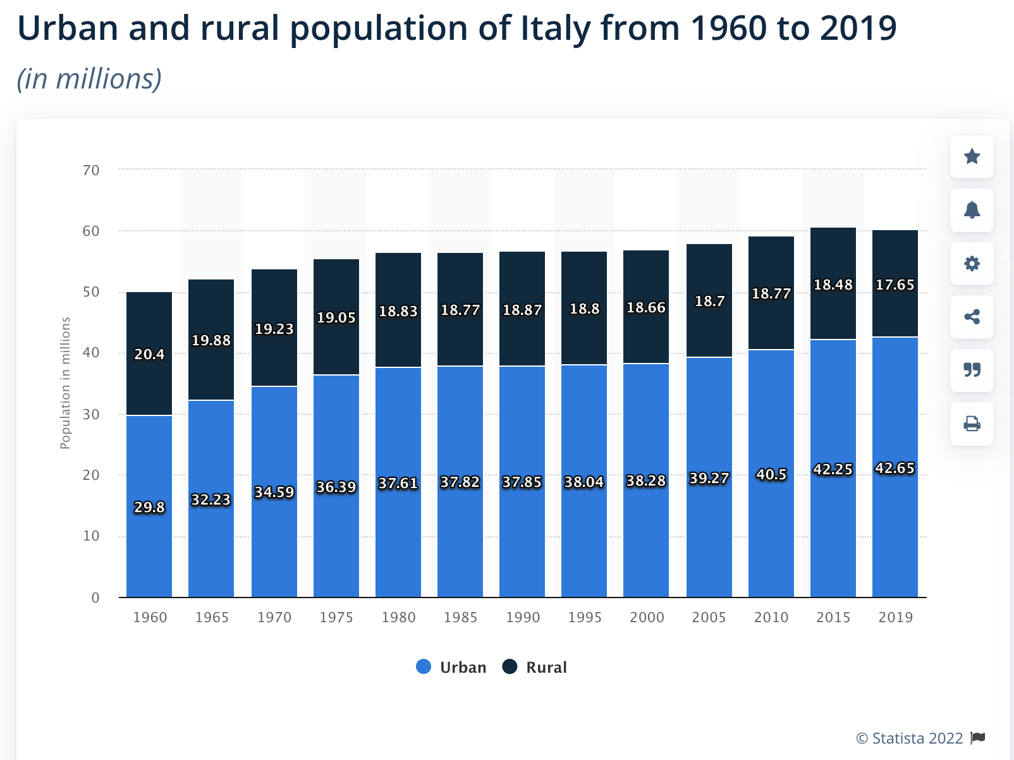
Notes:
Dividiamo il nostro Bel Paese in tre zone:
grandi città: superficie in cui più del 50% della popolazione risiede in aree con una densità di più di 1500 abitanti per kmq e che contengano almeno 50 mila abitanti
centri medi e piccoli e sobborghi delle grandi città: comuni con meno del 50% di persone che vivono in aree con una densità di popolazione inferiore a 1500 abitanti per kmq
aree rurali: più della metà dei residenti vive in zone con una densità inferiore a 300 abitanti per kmq e meno di 5 mila persone
La popolazione italiana risulta così distribuita:
34,3% vive nelle grandi città
41,2% in centri medi e piccoli e sobborghi delle grandi città
24,5% aree rurali
In generale chi vive nelle aree urbane ha più accesso ai servizi rispetto a chi vive nelle aree rurali e montane, ma non vale per tutto il territorio nazionale. Perché secondo voi?

Slide 5
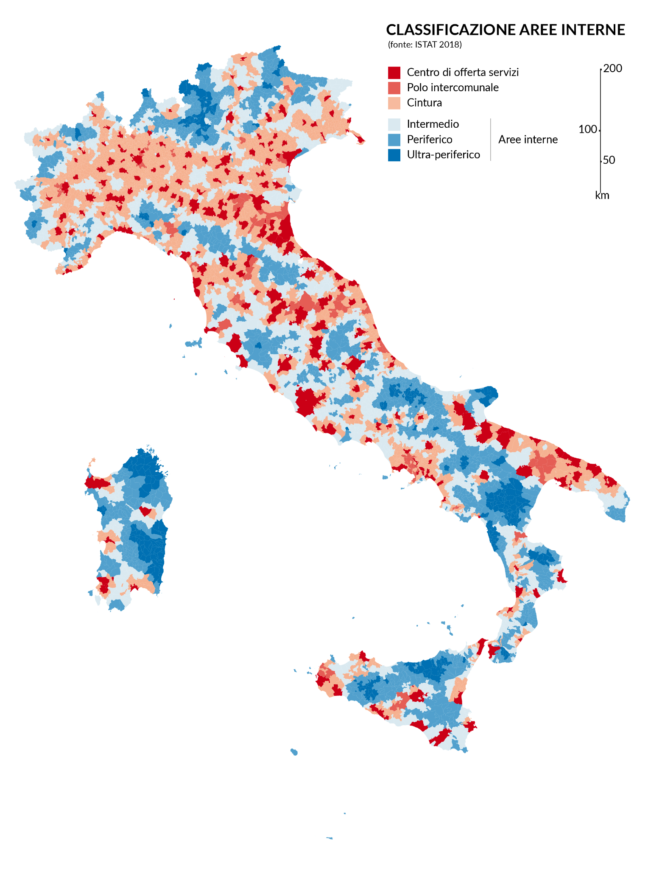
Notes:
Un modo per suddividere i territori è guardare a quanto tempo ci si mette per accedere a un servizio considerato chiave per esprimere un certo livello raggiunto dallo stesso. Cosa racconta secondo voi questa immagine?
Centro di offerta di servizi:
almeno un ospedale sede DEA di primo livello;
tutta l'offerta scolastica secondaria;
una stazione ferroviaria di categoria Silver.
I comuni non rientranti in questa categoria vengono invece classificati sulla base del tempo di percorrenza che un residente deve effettuare per raggiungere il centro di offerta dei servizi più vicino:
aree di cintura, meno di 20 minuti;
aree intermedie, tra 20 e 40 minuti;
aree periferiche, tra 40 e 75 minuti;
aree ultra-periferiche, superiore ai 75 minuti.

Slide 6
Notes:
Quello di cui stiamo parlando si può raccontare anche con una immagine notturna dell’Italia. Perché secondo voi?

Slide 7
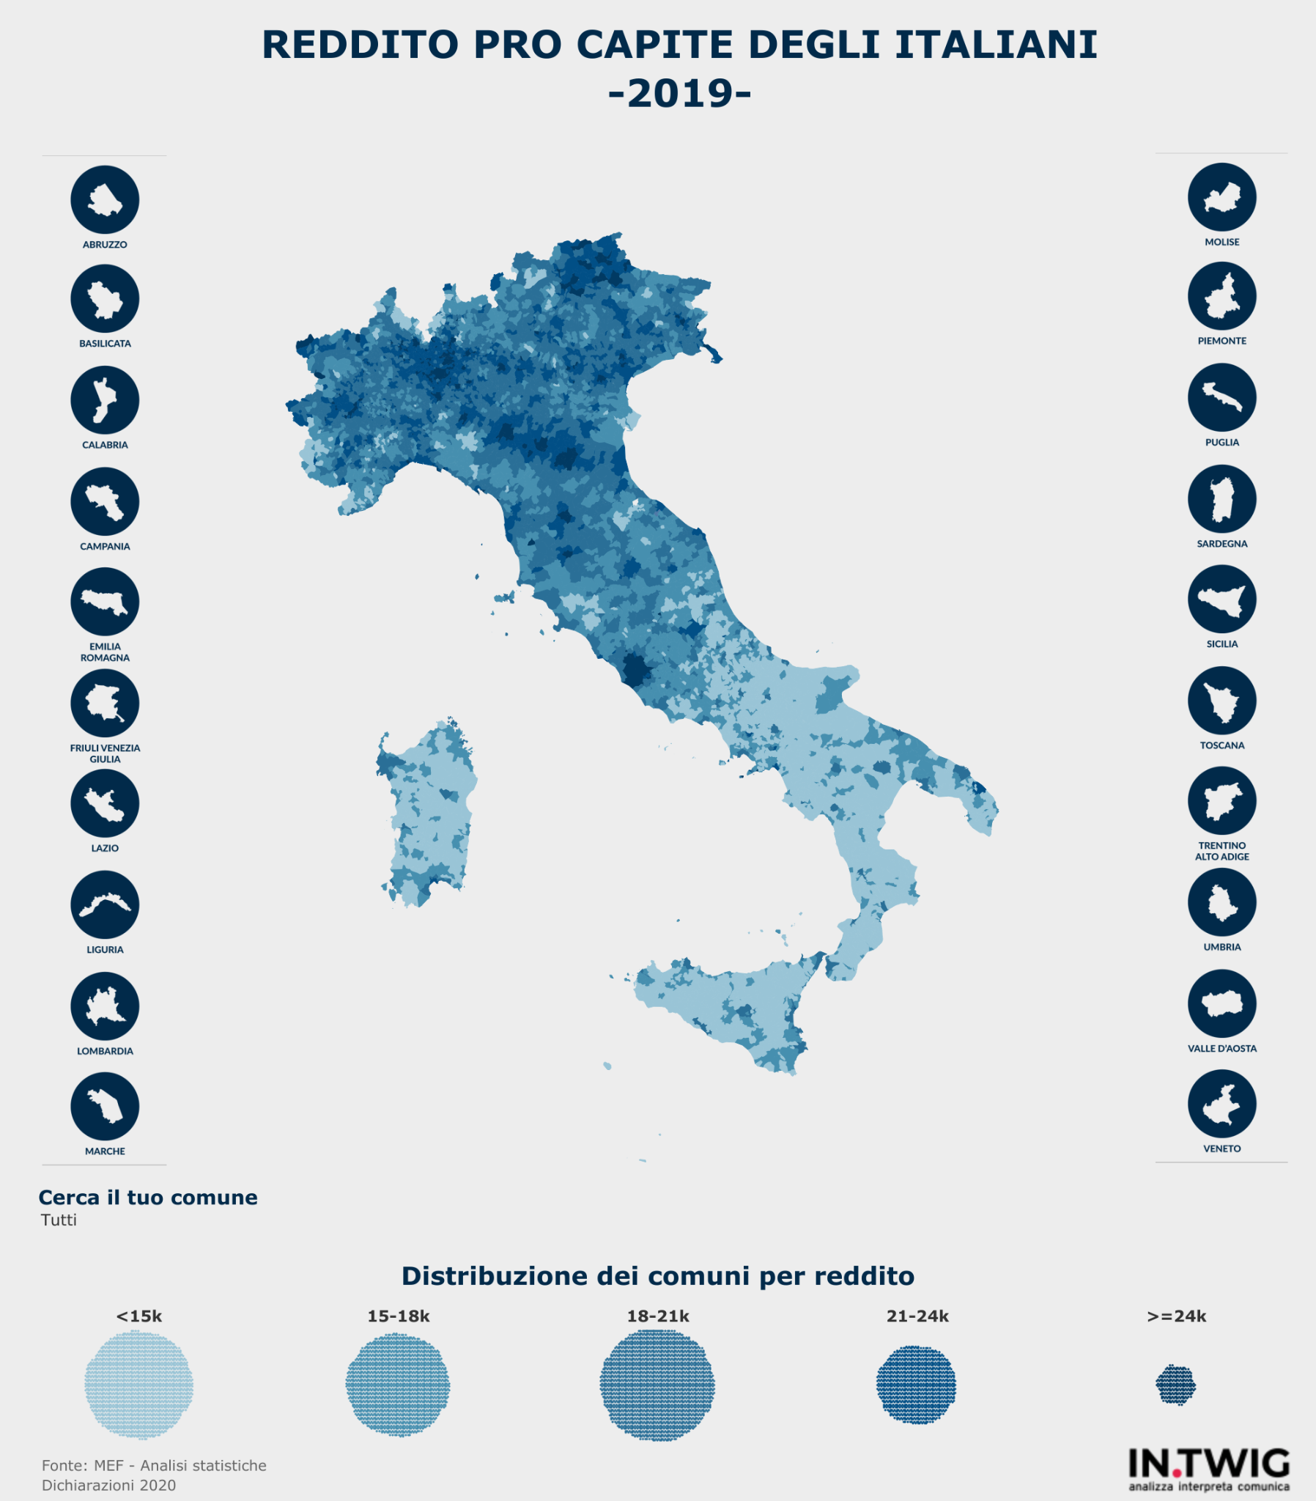
Notes:
Proviamo a dividere l’Italia per fasce di reddito. Cosa racconta secondo voi questa immagine?
Qui sotto qualche informazione in più per comprendere le informazioni:
I dati diffusi dal Ministero dell’Economia e delle Finanze Mef sui redditi del 2019 evidenziano che in Italia il reddito imponibile pro capite (al netto delle eventuali detrazioni) è di 20.079 €.
Podio dei capoluoghi di provincia più ricchi: Milano (32.330 €), Monza (28.760 €) e Bergamo (27.677 €) occupano le prime tre posizioni anche nel 2019. Tra le variazioni in top ten: Padova guadagna una posizione, superando Bologna e attestandosi al sesto posto; Modena recupera due posizioni ed entra nei primi dieci piazzandosi al nono posto, facendo uscire Roma dalla top ten.
La ricchezza è concentrata nelle mani di pochi: solo il 5% guadagna più di 75mila euro annui, mentre il 42% degli italiani guadagna meno di 15mila euro.
Per approfondire:
Il rapporto DisuguItalia 2021 - Oxfam Italia

Slide 8
Notes:
Proietta questa slide senza commento, lascia un poco di tempo agli studenti per guardarla bene e domanda:
possiamo concludere che esistono delle disuguaglianze territoriali in Italia? quali?
siete d’accordo che lo Stato (e in generale chi governa) deve mettere in campo delle politiche per ridurre queste disuguaglianze?
Dalla prossima slide faremo un breve viaggio nel tempo per guardare alle principali politiche che sono state messe in atto, in Italia ed Europa, per affrontare il tema delle disuguaglianze territoriali.

Slide 9
La politica di coesione
DAL 1948 A OGGI
Notes:
La politica di coesione è la principale politica di investimento dell'Unione europea.

Slide 10
1948
Per provvedere a scopi determinati, e particolarmente per valorizzare il Mezzogiorno e le Isole, lo Stato assegna per legge a singole Regioni contributi speciali.
Costituzione italiana
Notes:
Il tema della riduzione delle disuguaglianze tra territori è già presente nella Costituzione italiana del 1948
La questione principale era quella meridionale, per rimediare a un divario storico tra regioni del sud e del nord d’Italia
a partire dal 1950 è iniziato un massiccio intervento del governo centrale per investire sullo sviluppo delle regioni meridionali, implementato dalla Cassa del Mezzogiorno
Ingenti trasferimenti sono andati in parte alle famiglie, alimentando i consumi e (indirettamente) le industrie del nord; in parte sono andati a industrie pubbliche a bassa produttività, contribuendo così alla crescita delle distorsioni e allo sperpero di denaro pubblico.

Slide 11
1957
Assicurare il progresso economico e sociale dei loro Paesi attraverso un’azione congiunta per eliminare le barriere commerciali e di altro genere tra loro;
Migliorare le condizioni di vita e lavorative dei loro cittadini;
Garantire un commercio equilibrato e un’equa concorrenza;
Ridurre il divario economico e sociale fra le varie regioni
Trattati di Roma
Notes:
Il 25 marzo 1957, vengono firmati i Trattati di Roma, considerati come l'atto di nascita della grande famiglia europea.
Il trattato CEE istituisce una Comunità economica europea (CEE) e riunisce Francia, Germania, Italia e paesi del Benelux (Belgio, Olanda e Lussemburgo)
Viene creato anche il Fondo sociale europeo, con lo scopo di migliorare le possibilità di occupazione dei lavoratori e il loro tenore di vita, e viene istituita una Banca europea per gli investimenti, destinata ad agevolare l'espansione economica della Comunità attraverso la creazione di nuove risorse.

Slide 12
1988
Riequilibrare i livelli di sviluppo sociale ed economico specialmente nei territori più periferici o meno sviluppati
Politica di Coesione
Notes:
La «politica di coesione» costituisce il quadro politico alla base di centinaia di migliaia di progetti in tutta Europa che ricevono finanziamenti attraverso il Fondo europeo di sviluppo regionale (FESR), il Fondo sociale europeo (FSE) e il Fondo di coesione (il Fondo di coesione è destinato gli Stati membri dell’UE con un PIL inferiore al 90 % rispetto alla media UE a 27, senza considerare la Croazia).
La coesione economica e sociale, così com’è definita dall’Atto unico europeo del 1986, mira a «ridurre il divario fra le diverse regioni e il ritardo delle regioni meno favorite». Il più recente trattato dell’UE, il Trattato di Lisbona, aggiunge una terza dimensione e parla di «coesione economica, sociale e territoriale».
La politica di coesione, pertanto, dovrebbe promuovere uno «sviluppo territoriale» più equilibrato e sostenibile, un concetto più ampio rispetto alla politica regionale, che è correlata al FESR e opera specificamente a livello regionale.

Slide 13
2001
Per promuovere lo sviluppo economico, la coesione e la solidarietà sociale, per rimuovere gli squilibri economici e sociali, per favorire l'effettivo esercizio dei diritti della persona [...] lo Stato destina risorse aggiuntive ed effettua interventi speciali in favore di determinati Comuni, Province, Città metropolitane e Regioni
Riforma Titolo V
Costituzione italiana
Notes:
Nel 2001 è stato riformato il Titolo V della Costituzione italiana.
La Repubblica è costituita dai Comuni, dalle Province, dalle Città metropolitane, dalle Regioni e dallo Stato.
I Comuni, le Province, le Città metropolitane e le Regioni sono enti autonomi con propri statuti, poteri e funzioni secondo i principi fissati dalla Costituzione.
Alle Regioni è stata riconosciuta l’autonomia legislativa, per ogni materia non espressamente riservata alla legislazione dello Stato (es. politica estera, difesa e forze armate, immigrazione, ordine pubblico, moneta, giustizia, istruzione, previdenza sociale, tutela dell’ambiente)
Anche nella riforma emerge il tema della riduzione delle disuguaglianze, declinato in forma diversa rispetto a prima. Perché secondo voi?

Slide 14
2013
Promuove lo sviluppo economico e della coesione, facilitando la cooperazione delle istituzioni e l’instaurazione di partnership strategiche tra i soggetti coinvolti al fine di eliminare il divario territoriale all’interno del Paese e rafforzare la capacità amministrativa delle amministrazioni
Agenzia per la Coesione Territoriale
Notes:
L’agenzia è lo strumento che lo Stato italiano mette in campo per accompagnare le pubbliche amminstrazioni nel percorso di progettazione, accesso e gestione dei fondi nazionali ed europei per lo sviluppo dei territori.
Una delle cose che fa è rafforzare la capacità amministrativa delle pubbliche amministrazioni (es. comuni). Perché è importante secondo voi?

Slide 15
2013
La Strategia Nazionale per le Aree Interne (SNAI) rappresenta una politica nazionale innovativa di sviluppo e coesione territoriale che mira a contrastare marginalizzazione e declino demografico propri delle aree interne del nostro Paese.
Strategia nazionale aree interne
Notes:
La Strategia è un programma nazionale orientato alla promozione e allo sviluppo locale, per affrontare le sfide demografiche (le aree interne si stanno spopolando velocemente) e dare risposta ai bisogni di territori caratterizzati da importanti svantaggi di natura geografica o demografica.
Si tratta di territori fragili, distanti dai centri principali di offerta dei servizi essenziali e troppo spesso abbandonati a loro stessi, che però coprono complessivamente il 60% dell’intera superficie del territorio nazionale, il 52% dei Comuni ed il 22% della popolazione.
Secondo qualcuno quelle delle aree interne è l’Italia più “vera” e anche più autentica, siete d’accordo? Perché?
Su tali luoghi la Strategia nazionale punta ad intervenire, investendo sulla promozione e sulla tutela della ricchezza del territorio e delle comunità locali, valorizzando le risorse naturali e culturali, creando nuovi circuiti occupazionali e nuove opportunità; in definitiva contrastando l’ “emorragia demografica”.
Le aree selezionate dalla SNAI sono settantadue; ne fanno parte complessivamente 1077 comuni per circa 2.072.718 abitanti.

Slide 16
2021-2027
Ridurre il divario tra i livelli di sviluppo delle varie regioni e il ritardo delle regioni meno favorite o insulari
attenzione particolare per:
zone rurali
zone interessate da transizione industriale
regioni che presentano gravi e permanenti svantaggi naturali o demografici
Nuova politica di coesione europea
Notes:
Il 2021 ha inaugurato un nuovo settennato (2021-2027) di Politica di Coesione.
Le nuove sfide sono legate alla doppia transizione verde e digitale che l’Unione Europea vuole portare a compimento entro il 2030.
L’Italia è il secondo Paese più finanziato dopo la Polonia, con una dotazione di circa 40 miliardi di euro (per avere un’idea: alla Germania e Francia rispettivamente circa 16 miliardi di euro)

